Slide 1

СЕМАНТИЧЕСКАЯ КАТЕГОРИЗАЦИЯ БОЛОТНЫХ ФИТОНИМИЧЕСКИХ ЕДИНИЦ
ФГБОУ ВО «Югорский государственный университет»
Министерство просвещения Российской Федерации
Шкирта Лиана Фанзиловна

Slide 2

В данном исследовании разводятся понятия виды категорий и типы семантической категоризации, как разводятся общефилософские понятия конкретного (частного) и общего (обобщающего).

Slide 3

Объект, предмет, цель исследования
Объект исследования: болотные фитонимы категориальной лингвоментальной сферы «Растения» в русской и английской языковой картине мира.
Предмет исследования: особенности процесса семантической категоризации и его результата (категорий языкового сознания) в разных вариантах и вариациях русской и английской языковой картины мира.
Цель исследования: выявление специфики семантической категоризации в разных вариантах русской и английской языковой картины мира.

Slide 4
Структура категории БОЛОТНЫЕ РАСТЕНИЯ в наивной картине мира
Крайняя периферия
Ближайшая периферия
Приядерная зона
Ядро

Slide 5
Типы категорий
Вертикальный
Объект относится к категориям разного уровня обобщения
Горизонтальный
Объект относится к категориям одного и того же уровня обобщения

Slide 6
Типичные образцы категории РАСТЕНИЯ БОЛОТ в разных вариантах и вариациях русской языковой картины мира
№ | Ботаническая картина мира | Медицинская картина мира | Народная картина мира

Slide 7
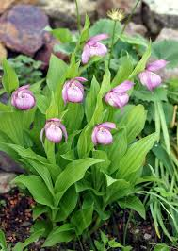
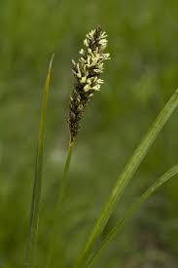
Примеры фитонимов
Cyprepedium macranthon
Carex appropinquata

Slide 8
Выводы
На основании проведенного анализа были выявлены несколько видов метафорических когнитивных моделей, внутри некоторых моделей также описаны специфические подтипы.

